Slide 1
指標(續)
以及一些我臨時想到的東西

Slide 2
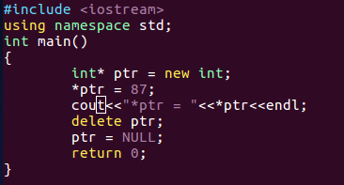

指標的使用—動態配置(變數)
new運算子後的型態要與指標的型態一樣
使用完一定要delete
用完要記得delete
真的要記得delete
將ptr指向NULL避免當機
程式碼(pointer_example_4.cpp)
執行結果

Slide 3
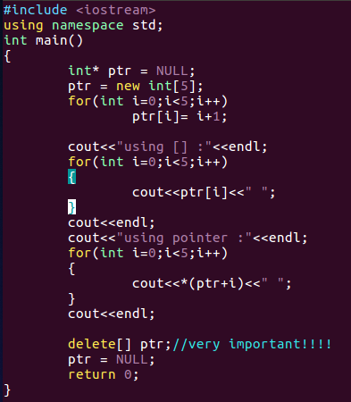

指標的使用—動態配置(陣列)
跟PE3內容差不多
new的使用是型態後加上[]
要記得delete[]
真的要delete[]
一定要delete[]
跟一般陣列名稱差不多
但是不是常數
執行結果
程式碼(pointer_example_5.cpp)

Slide 4
練習題(跟上次一樣)：
請撰寫一個函數，該程式有一個整數陣列(至少需有三項，自行設定初值)
請用指標傳入函數將陣列由小到大排序
請撰寫一函數，引數為一個指標
將一個整數陣列傳入，將每一項平方後輸出
輸入為先一個整數n
下一行會有n個數字，請將這n個數字用動態配置陣列儲存
然後撰寫一個函數排序這個陣列，最後把指標釋放

Slide 5
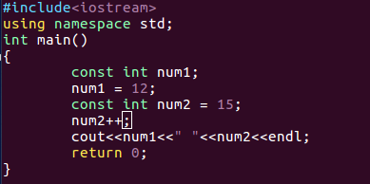
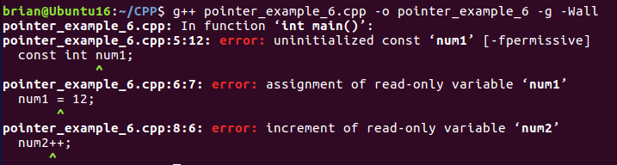
CONSTANT(常數) Vs Variable(變數)
const (type) name = value;
常數需要設初始值
常數不會被變動
程式碼(pointer_example_6.cpp)
編譯結果(各種錯誤一次滿足)
Notes:
Pointer_example_6_5.cpp has something cool!

Slide 6
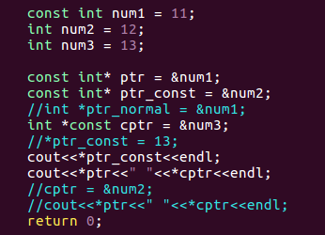
指標變數補充— Const qualifier
這裡
那裡
位置可為這裡和那裡
這裡： 所指向的型態
那裡： 所指向的位置
程式碼(pointer_example_7.cpp)
可以試著把註解刪掉，看看編譯器的錯誤訊息了解為何錯誤

Slide 7
特別提醒
宣告時的*符號，只會作用在下一個變數上
Ex: int *ptr1,ptr2;
ptr1 = &num; //OK,ptr1 is a pointer
Ptr2 = &num; //ERROR,ptr2 is an int variable
如果想要一次建立兩個指標必須
int *ptr1,*ptr2;
ptr1 = &num; //OK,ptr1 is a pointer
Ptr2 = &num; //OK,ptr2 is a pointer,too

